Slide 1
Grupo:
Nome dos componentes:
Ian Monteiro Moreira – RM 558652

Slide 2
1º Entrega
Storytelling e Inspiração Empreendedora
Com base na Disciplina de SW Design: ​
Traga a descrição completa da solução proposta pelo grupo - Seu projeto deve ter alguma inovação incremental ou disruptiva.​
1. Com base na solução pensada para o desafio, vocês deverão criar uma persona fictícia que represente o público-alvo do projeto, ajudando os participantes a entender melhor as necessidades e interesses das pessoas envolvidas. (50 pontos)​
1.1 Faça uma lista das características demográficas que você acha que seriam relevantes. Isso pode incluir idade, gênero, localização geográfica, estado civil, nível de renda, entre outros.​
1.2 Liste também os Interesses, Desafios, Objetivos, Comportamento e Necessidades.​ (MAPA DE EMPATIA)
1.3. Apresente uma ilustração que represente o persona​
​

Slide 3
1º Entrega
Storytelling e Inspiração Empreendedora
2. Crie um modelo de negócio detalhado utilizando o Business Model Canvas, visando compreender e planejar as principais áreas estratégicas da iniciativa. (50 pontos)​ (CANVAS)
​
A entrega deve ser em formato PPT e deve ser feita pelo Teams. Apenas um aluno do grupo fará a entrega. Não esqueçam de informar nome e RM de todos os alunos do grupo no primeiro slide.​

Slide 4
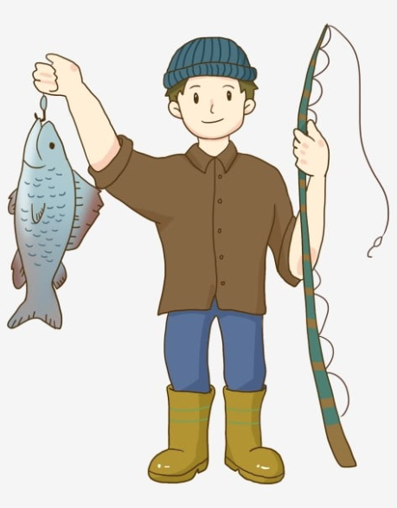
Roberto Leal
1.1 Faça uma lista das características demográficas que você acha que seriam relevantes. Isso pode incluir idade, gênero, localização geográfica, estado civil, nível de renda, entre outros.​
DESCRIÇÃO:
Homem, mais ou menos na meia idade, possui um barco com até bastante tecnologia para pesca. Sua família tem a tradição de viver de pesca a gerações já, e pesca desde pequeno com seu pai, que já aposentou. Cabelo loiro e barba grande, casado a mais de 15 anos, também leva seu filho para a pesca, que possui 17 anos atualmente, e pesca com o pai desde os 4 anos. Vivem da pesca atualmente, e sempre tomam muito cuidado para agirem sempre dentro da lei. Mora junto com a família no litoral, e sempre que é dia de pesca acorda 2 da manhã para preparar tudo. Sempre vai pescar a pelo menos 10 quilômetros da costa, em alto mar. O foco principal de Roberto é a pescaria de atum. Além do filho, Roberto conta com mais 3 pessoas na sua tripulação, e é o capitão do barco.
1.3. Apresente uma ilustração que represente o persona​
represente o persona​

Slide 5
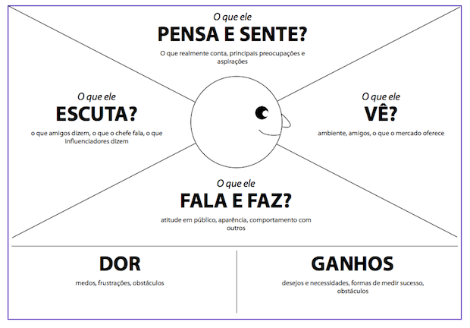
Sente orgulho do filho por seguir o mesmo caminho de pescador
Muito preocupado com as áreas que pode ou não pescar para não levar multa
"Espero que consigamos uma boa pesca hoje"
Possui amigos pescadores também
Extremamente preocupado se a pesca do dia vai ser o suficiente para alimentar a família
Fica frustrado quando os peixes demoram para fisgar a isca
"Os atuns voltaram a reprodução normal depois que as técnicas industriais foram proibidas"
Gosta muito de futebol
Nome: Roberto Leal
Idade: 49
Gosta de assistir rodeios
"Ontem eu pesquei um peixe bem grande"
Quando pesca um peixe, a primeira coisa que faz é medir seu tamanho
"Precisamos pescar bastante antes da temporada de migração acabar"
Homem branco
Líder quando está no barco com sua tripulação de pescadores
Cabelo e barba grande e grisalha
Homem descontraído e brincalhão, mas não brinca quando está trabalhando
Possui muito medo de seu filho se acidentar no mar
Medo da pescaria do dia ser má sucedida
Deseja ser avô e dar uma boa vida para a família com a pesca
O dia está feito quando pesca um atum grande
Quando seu filho consegue uma boa pesca fica extremamente feliz
Sente que é difícil se informar sobre todas as áreas proibidas e espécies em risco
Medo de pescar em áreas proibidas, e de sua área que costuma pescar for proibida
Precisa que os equipamentos estejam funcionando

Slide 6
Oceans 20
Ian Monteiro
29/05/2024
X.Y
Fornecedores de um servidor que fique 24 horas por dia, 7 dias por semana funcionando para o sistema estar on-line 100% do tempo. O Ministério da Pesca e Agricultura também deve ser um parceiro chave para o projeto funcionar como pensamos, afinal eles são parte do sistema.
Manter sempre o sistema funcionando 100%, sanar todas as dúvidas dos clientes, vender com clareza o produto.
O negócio é um sistema de registro de áreas de pesca (se estão liberadas para pesca ou não) e de espécies de peixes e seu estado (liberadas para pesca ou em risco/ameaçad
as de extinção). Além disso, os pescadores se registrarão no sistema e receberão um ID único, para assim poderem relatar a quantidade de peixes pescados por espécie nas pescas diárias. Isso auxiliará os pescadores a manterem-se informados sempre sobre onde pode-se ou não pescar, e que tipos de espécies estão liberadas. Também auxiliará os funcionários que têm o trabalho de cuidarem das áreas/espécies, facilitando assim a multa de pescadores que não cumprirem a lei.
Esperamos atender tanto os funcionários do governo quanto os pescadores de maneira atenciosa, tendo suporte com uma equipe de atendimento on-line para ambos. Visto que é um produto nichado, é possível prover este tipo de atendimento.
O negócio será focado em pescadores grandes no ramo, que possuem tecnologia em seus barcos, e funcionários do Ministério da Pesca e da Agricultura, um público nichado.
Os valores chave necessários para o negócio são uma equipe para foco na tecnologia, no desenvolvimento do sistema., além de uma equipe para suporte e atendimento dos clientes.
Os canais de venda do produto será por site próprio e pelos sites dos canais do governo responsáveis pela pesca, além de publicidade nas mídias sociais e boca a boca dos próprios pescadores, que são uma comunidade unida.
Salário da equipe de TI, marketing, servidor que funcione 100% do tempo.
O sistema será vendido como plano de assinatura mensal para os funcionários do Ministério da Pesca e Agricultura, e planejamos cobrar um valor único para os pescadores, sendo cobrado para a geração do ID único do pescador no sistema.

